Slide 1
使用AI模型 分類人體肺部X-ray照片 以辨識是否感染Covid-19
組別：第三組
資管碩一 R09725045 宋亭遠、資管碩一 R09725051 張智鈞
資管碩一 R09725059 吳昀蔚、資管碩一 R09725060 黃瀚陞

Slide 2


研究動機
現行篩檢的方法大多採用核酸PCR檢驗，然而該方法不僅耗力亦耗時。
希望透過X光片與AI模型檢測，了解肺部狀況，快速有效的偵測出感染Covid-19的患者，將之進行隔離，防止疫情擴散。

Slide 3
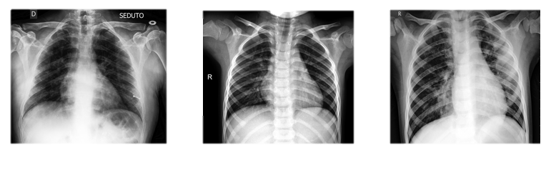
資料來源
Kaggle-Covid image dataset
X-ray分為感染Covid-19、Normal、Viral Pneumonia三類
參考文獻：COVID-19 Symptoms Detection Based on NasNetMobile with Explainable AI Using Various Imaging Modalities
Covid-19 Normal Viral Pneumonia

Slide 4
研究架構
資料前處理
Logistic
SVM
MLP
CNN
VGG
模型解釋

Slide 5
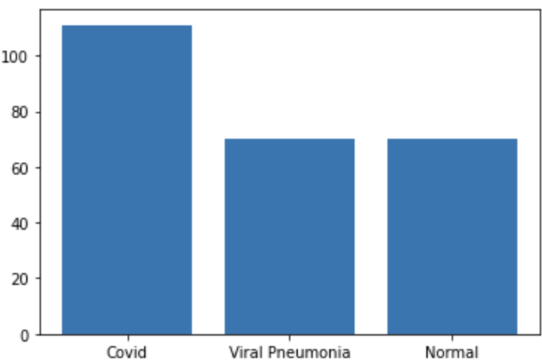
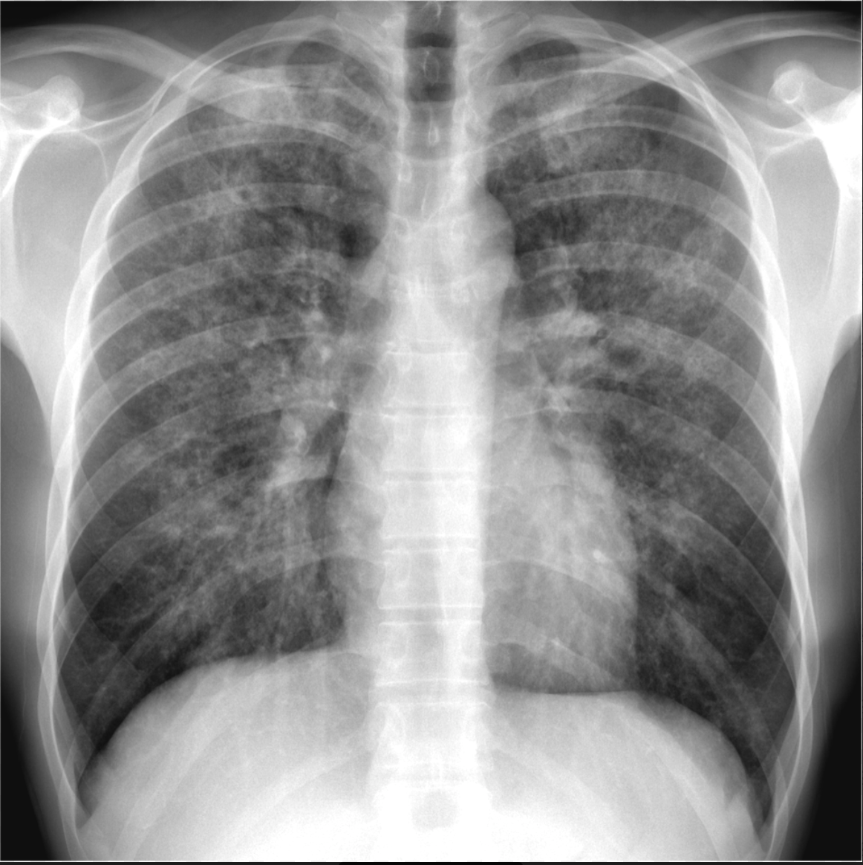
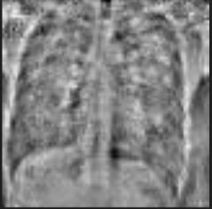
資料前處理
資料不平衡
資料樣本數小
利用Keras套件之ImageDataGenerator生成圖檔
最後包含以下四種資料集：
原資料
平衡至各類別111筆之資料
平衡至各類別500筆之資料
圖片經ZCA白化處理並平衡至 各類別500筆之資料
原圖
ZCA白化、旋轉、縮放

Slide 6
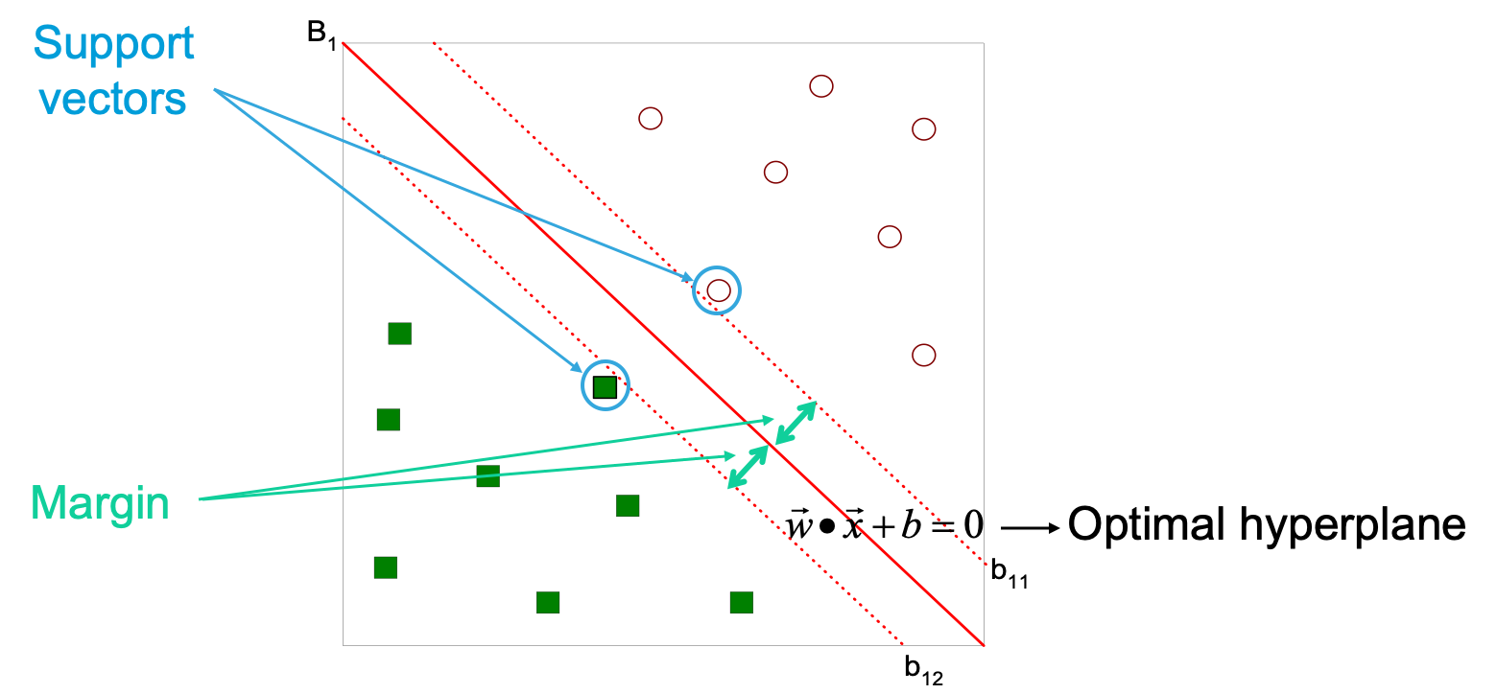
模型介紹：SVM (Support Vector Machine)
SVM (Support Vector Machine)

Slide 7
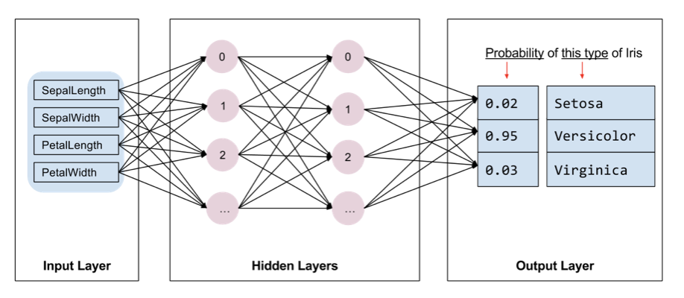
模型介紹：MLP
MLP (Multiple Layer Perceptron)

Slide 8
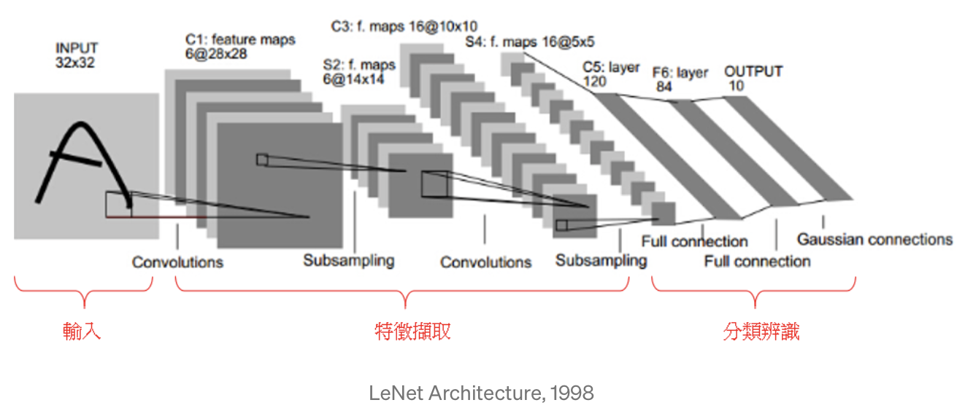
模型介紹：CNN
CNN (Convolution Neural Network)

Slide 9
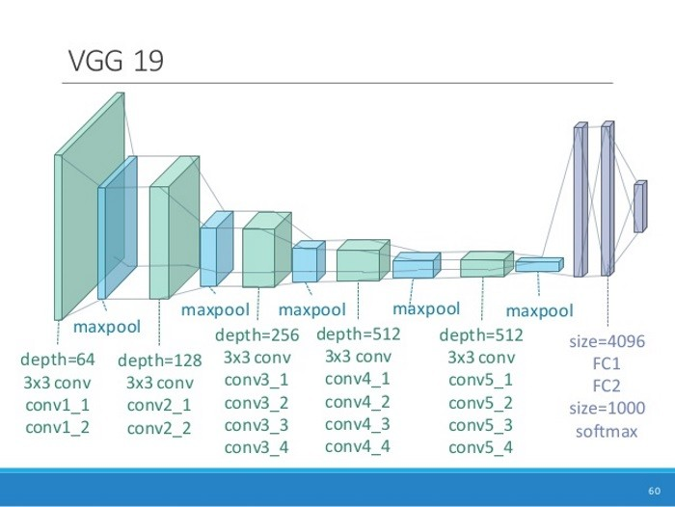
模型介紹：VGG 19
VGG (Visual Geometry Group)
16 convolutional (with 5 pooling) + 3 fully-connected layers

Slide 10
模型比較
 |  | Logistic Regression | SVM | MLP | CNN | VGG
Original Dataset | Accuracy | 84.8% | 86.4% | 81.8% | 89.4% | 92%
 | Precision | 84.9% | 86.0% | 84.1% | 90.3% | 94%
 | Recall | 83.7% | 86.2% | 81.5% | 89.5% | 92%
 | F1-score | 0.83 | 0.86 | 0.81 | 0.89 | 0.92
Balanced Dataset (111) | Accuracy | 78.8% | 90.9% | 75.7% | 92.8% | 91%
 | Precision | 78.2% | 91.2% | 63.9% | 88.4% | 93%
 | Recall | 77.8% | 90.8% | 63.2% | 86.5% | 91%
 | F1-score | 0.78 | 0.91 | 0.58 | 0.86 | 0.91

Slide 11
模型比較
 |  | Logistic Regression | SVM | MLP | CNN | VGG
Balanced Dataset (500) | Accuracy | 84.8% | 93.9% | 83.3% | 93.9% | 98%
 | Precision | 84.3% | 94.4% | 85.6% | 93.7% | 99%
 | Recall | 84.1% | 94.1% | 83.2% | 93.3% | 98%
 | F1-score | 0.84 | 0.94 | 0.83 | 0.93 | 0.98
ZCA | Accuracy | 77.3% | 70.0% | 65.1% | 68.2% | 89%
 | Precision | 76.5% | 70.2% | 65.2% | 68.6% | 92%
 | Recall | 76.5% | 69.4% | 64.4% | 67.3% | 89%
 | F1-score | 0.76 | 0.69 | 0.65 | 0.67 | 0.89

Slide 12
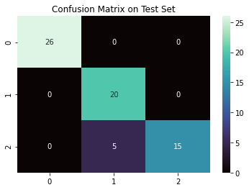
結果分析：資料
Balanced Dataset 500 訓練效果都比Original dataset來得好
從Confusion matrix來看，Covid有最好的表現，另兩類則可能混淆
ZCA的處理對於分類表現並沒有改善，可能X光照片較不適合這樣處理 (只會剩下骨頭)，並且有進行縮圖(resize=80x80)，可能造成資訊減少
0 - Covid
1 - Normal
2 - Viral Pneumonia

Slide 13
結果分析：模型
表現最好
MLP
Logistic Regression
CNN SVM
VGG
模型簡單效果就不錯，原始資料準確率84.8%
CNN較MLP適合圖形辨識
SVM較其他模型適合小樣本
模型設計及參數的選擇上較複雜
有訓練好的權重 Transfer learning

Slide 14
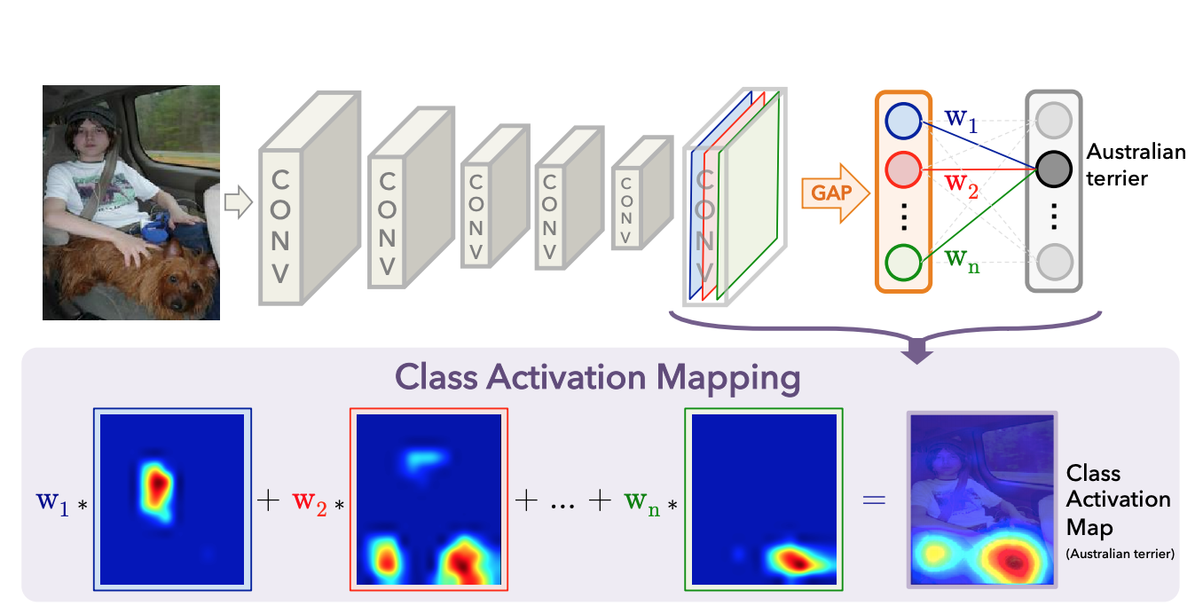
模型解釋：Grad-CAM

Slide 15
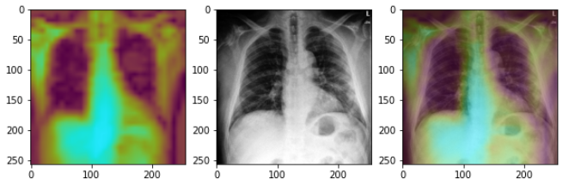
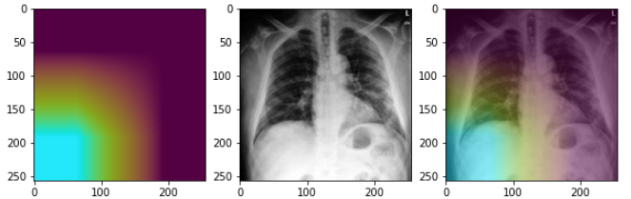
模型解釋：Grad-CAM
第一層
自己訓練 CNN 的模型解釋結果
第一層主要是看的下半部以及脊椎心臟部分
第二層主要是左肺的下半部
第二層

Slide 16
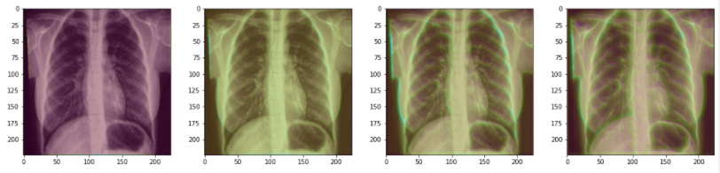
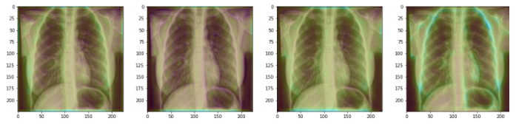
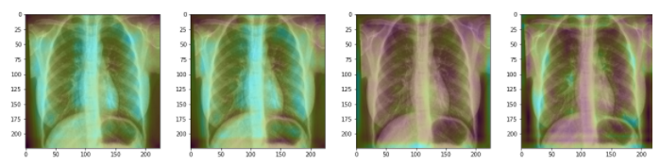
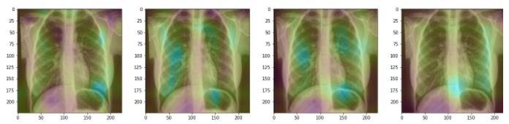
Grad-CAM
左邊是VGG的模型解釋結果
前面幾層主要是整體以及骨骼的部分
後面不同層會去細看肺部的特定部分以及脊椎心臟的部分

Slide 17
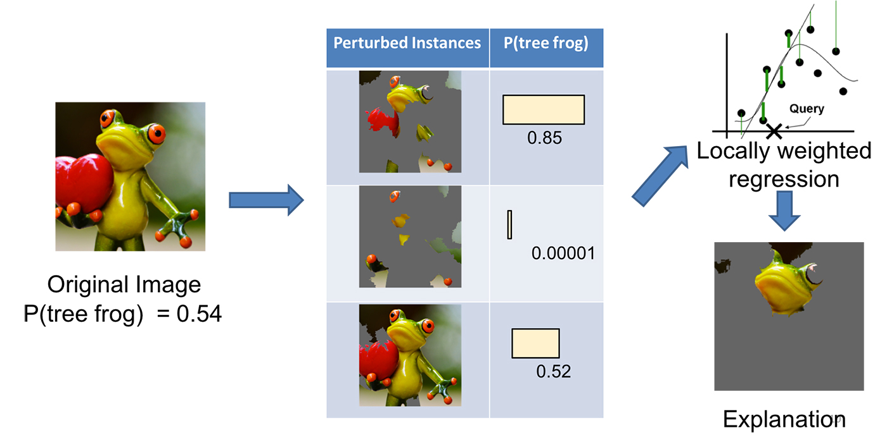
模型解釋：LIME

Slide 18
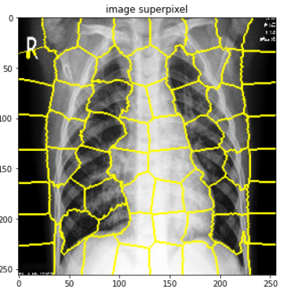
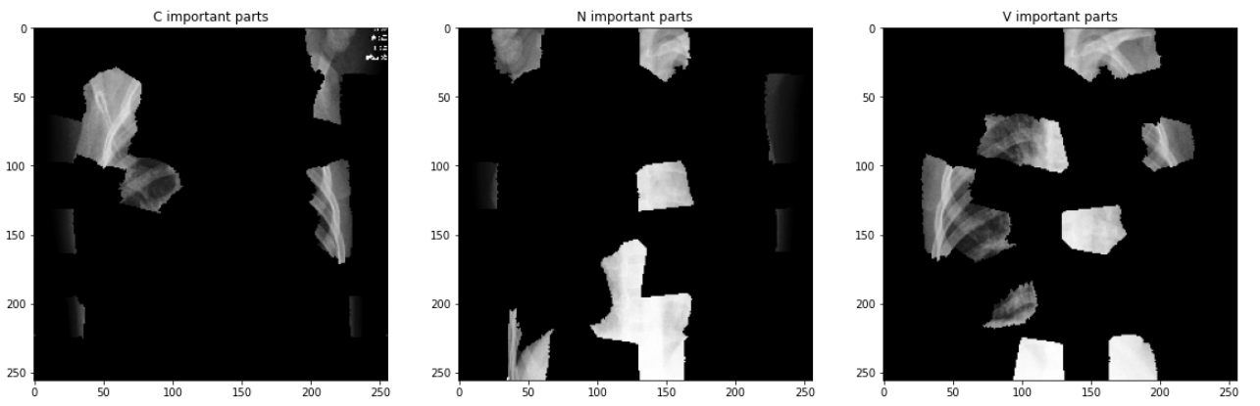
模型解釋：LIME
自己訓練 CNN 解釋結果
COVID 重要的超像素主要是肺部的上方
Normal 則是中間脊椎以及心臟的部分，對於病毒式肺炎主要是左肺部的部分

Slide 19
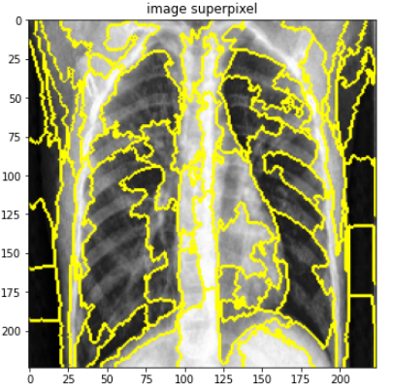
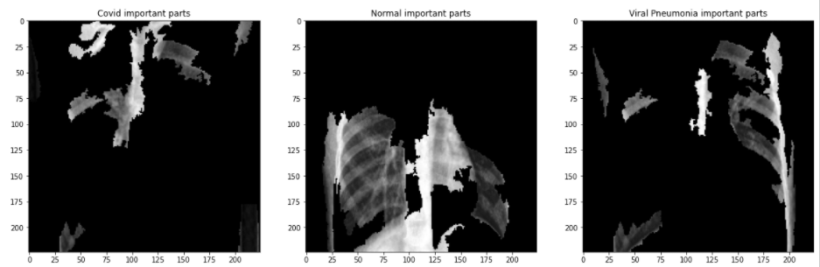
模型解釋：LIME
VGG 解釋結果
COVID 重要的超像素主要是肺部的上方
Normal 則是中間脊椎心臟以及左肺部分，對於病毒式肺炎主要的是右肺上半部的部分。

Slide 20
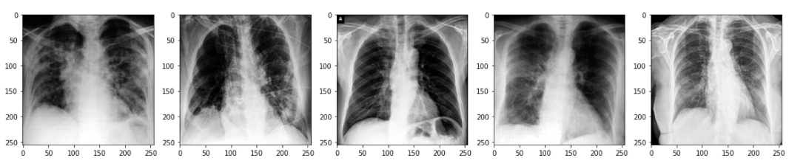
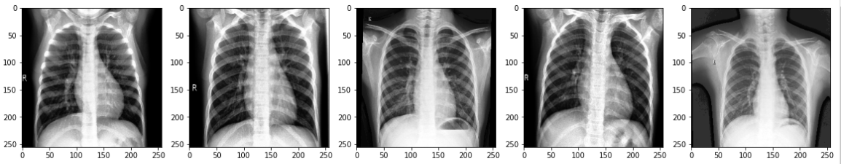
模型解釋：比較原圖
我們也對照原本的圖片，分析一下這樣的模型解釋結果
染疫者可能由於肺部的病變，心臟脊椎皆不清楚，也有明顯的白斑及萎縮
解釋模型效果以及為何特定部分較為重要
COVID
NORMAL

Slide 21
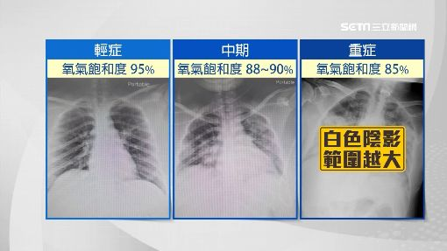
模型解釋：比較相關新聞

Slide 22
結論
透過我們的方法，可以高機率的預測出染疫與否，了解模型中那些肺部的特定區塊較為重要，增加模型可信度
透過旋轉及縮放等機制增加圖片數量，有效的增加模型準確度
資料集的Covid可能都是症狀嚴重的患者，所以肺部狀況才明顯
機器學習需要較大的數據來訓練模型以及驗證，未來若能在臨床上搜集更多數據，能增加模型的準確度與可靠性
透過可解釋AI了解到X光中心臟脊椎的部分較為重要，也了解哪些部分可能較為重要，可以增加模型的可信度及可能協助醫療人員的治療

Slide 23
THANKS !

